Slide 1




第七节
平面曲线的曲率
曲线的弯曲程度
与切线的转角有关
与曲线的弧长有关
主要内容:
一、 弧微分
二、 曲率及其计算公式

Slide 2







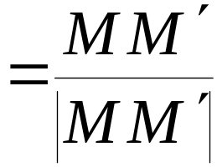
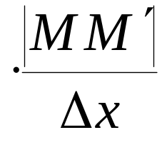




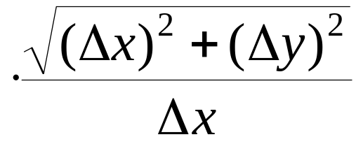





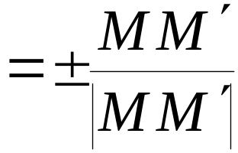
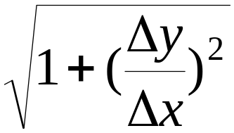
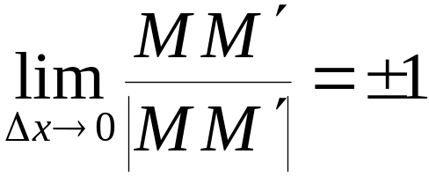
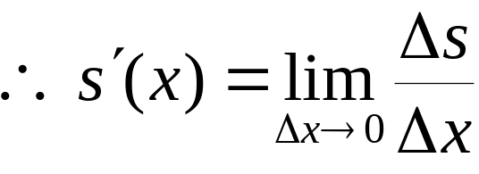
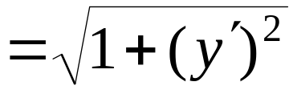
一、 弧微分
设
在(a , b)内有连续导数,
其图形为 AB,
弧长

Slide 3
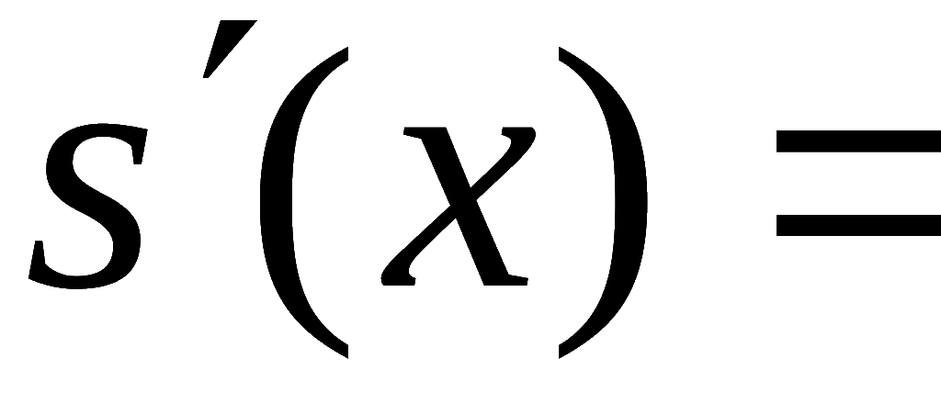
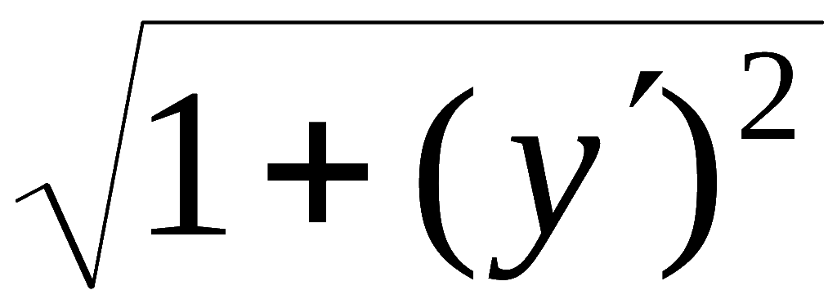
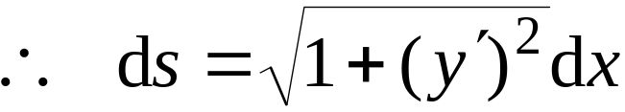
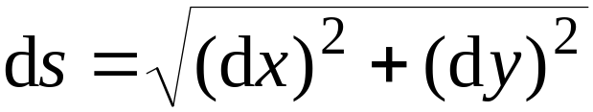
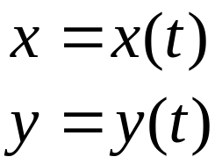

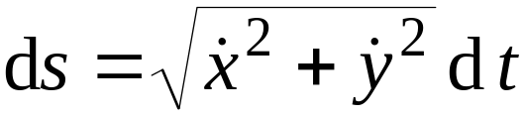






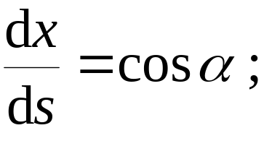
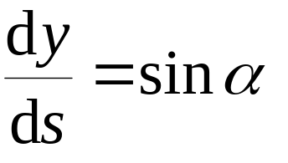




或
若曲线由参数方程表示:
则弧长微分公式为
几何意义:

Slide 4



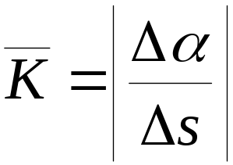

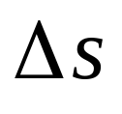


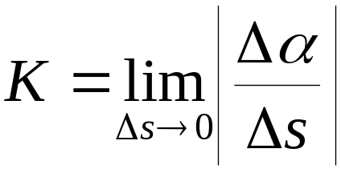
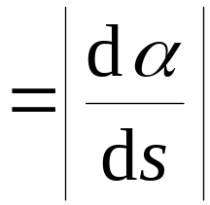
二、曲率及其计算公式
在光滑弧上自点 M 开始取弧段, 其长为
对应切线
转角为
定义
弧段 上的平均曲率
点 M 处的曲率
注意: 直线上任意点处的曲率为 0 !

Slide 5


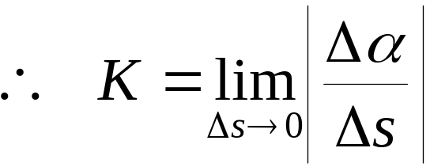
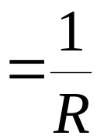

例1. 求半径为R 的圆上任意点处的曲率 .
解: 如图所示 ,
可见: R 愈小, 则K 愈大 , 圆弧弯曲得愈厉害 ;
R 愈大, 则K 愈小 , 圆弧弯曲得愈小 .

Slide 6
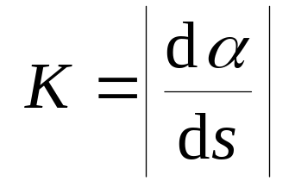

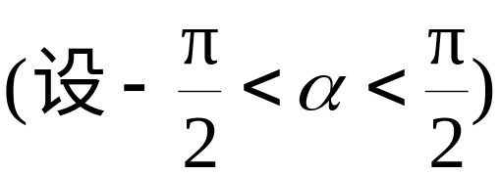


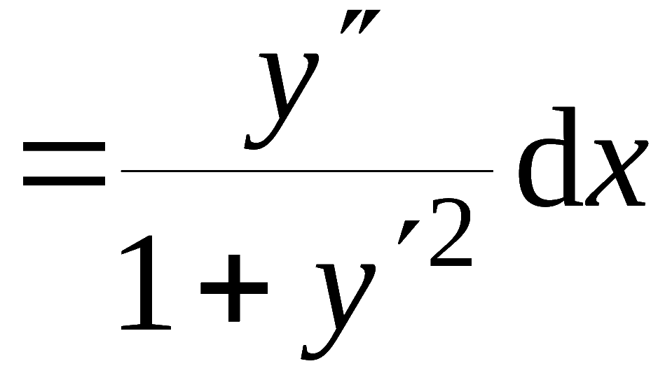


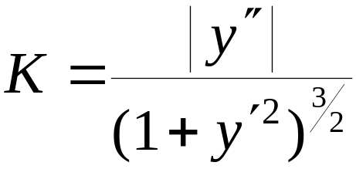
曲率K 的计算公式
设曲线弧
二阶可导,
则由
又
故曲率计算公式为

Slide 7
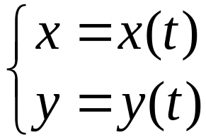
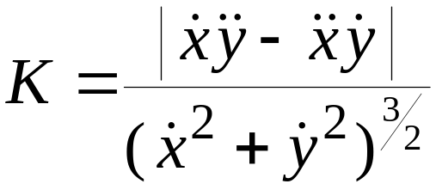

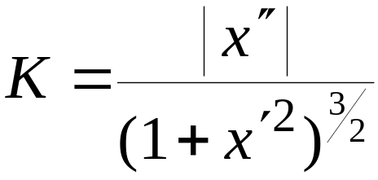
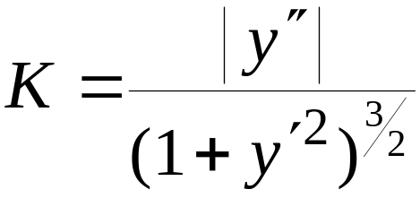
说明:
(1) 若曲线由参数方程
给出, 则
(2) 若曲线方程为
则

Slide 8
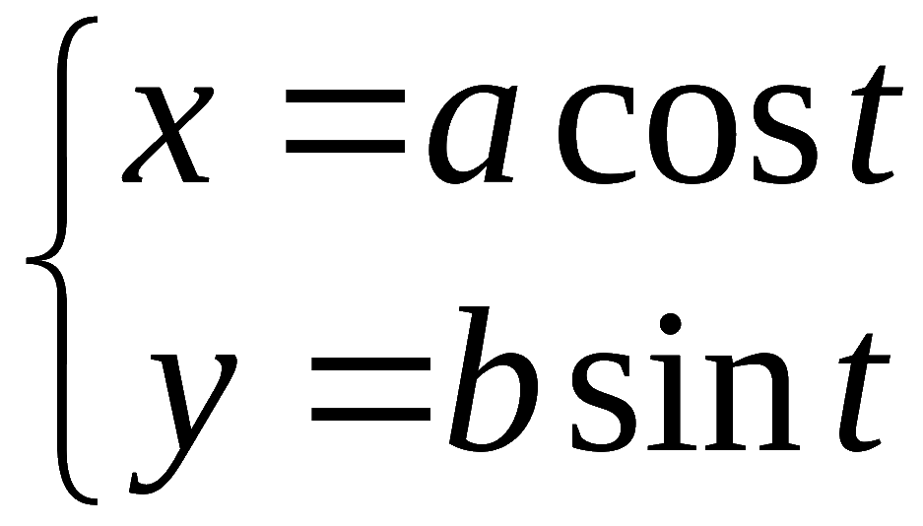







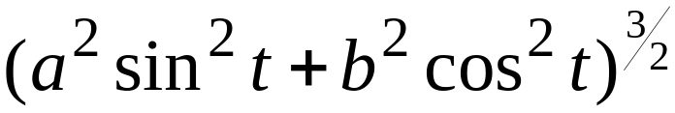
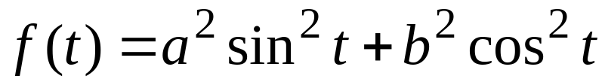
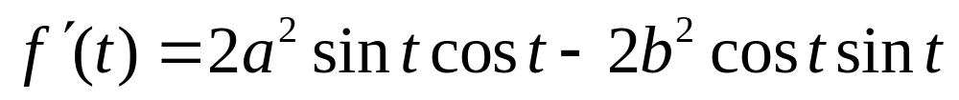
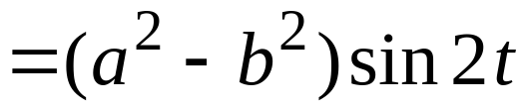
例2. 求椭圆
在何处曲率最大?
解:
故曲率为
K 最大
最小
求驻点:

Slide 9

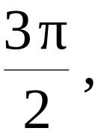






















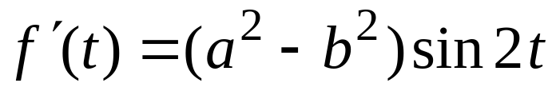
计算驻点处的函数值:
设
从而 K 取最大值 .
这说明椭圆在点
处曲率
最大.
K 最大
最小

Slide 10
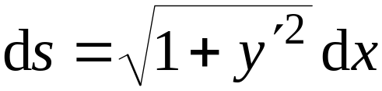
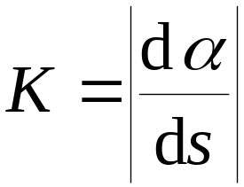
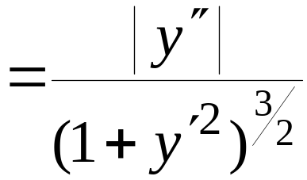
内容小结
1. 弧长微分
或
2. 曲率公式

Slide 11

作业
P177
1
第八节

